Slide 1
Подумай про мене — твоя спина!
Як зберегти мене здоровою
Нотатки з безпеки на робочому місці (SKG 011ua)

Slide 2
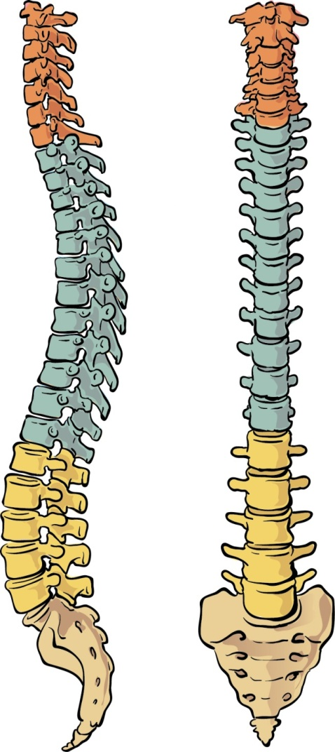
Моя спина — хребет
Урок 1
Будова хребта:
Хребці
7 шийних хребців
12 грудних хребців
5 поперекових хребців
8-10 крижових і куприкових хребців
Міжхребцеві диски
Подвійна S-подібна форма
Більшість проблем виникає у шийному та поперековому відділах хребта.
Шийні хребці
Грудні хребці
Поперекові хребці
Крижові хребці
Куприк

Slide 3
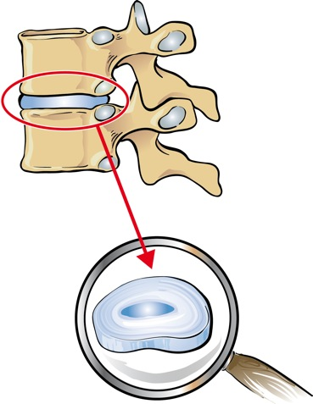
Моя спина — міжхребцевий диск
Урок 2
Будова міжхребцевого диска:
Міжхребцевий диск
розташований між двома хребцями
містить рідину
хрящоподібна тканина з пульпозним ядром
Він виконує функцію
амортизатора
буфера

Slide 4
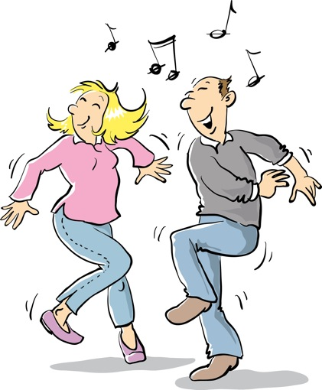
Моя спина — як зберегти її здоровою: Постійний рух і заняття спортом
Урок 3
Займайся фізичною активністю:
Фізичні вправи сприяють живленню міжхребцевих дисків і знижують напругу м’язів
Спорт тренує м’язи живота і спини
М’язи живота і спини стабілізують хребет
→ Рух і фізична активність тримають тебе в тонусі.

Slide 5
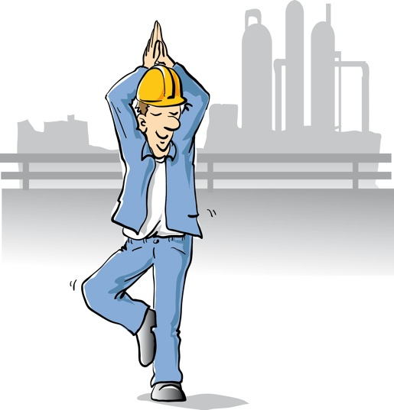
Урок 4
Моя спина — як зберегти її здоровою: Стрес
Рівень стресу знижується
Стрес викликає напругу м’язів
Фізичні вправи та релаксація сприяють зниженню стресу

Slide 6
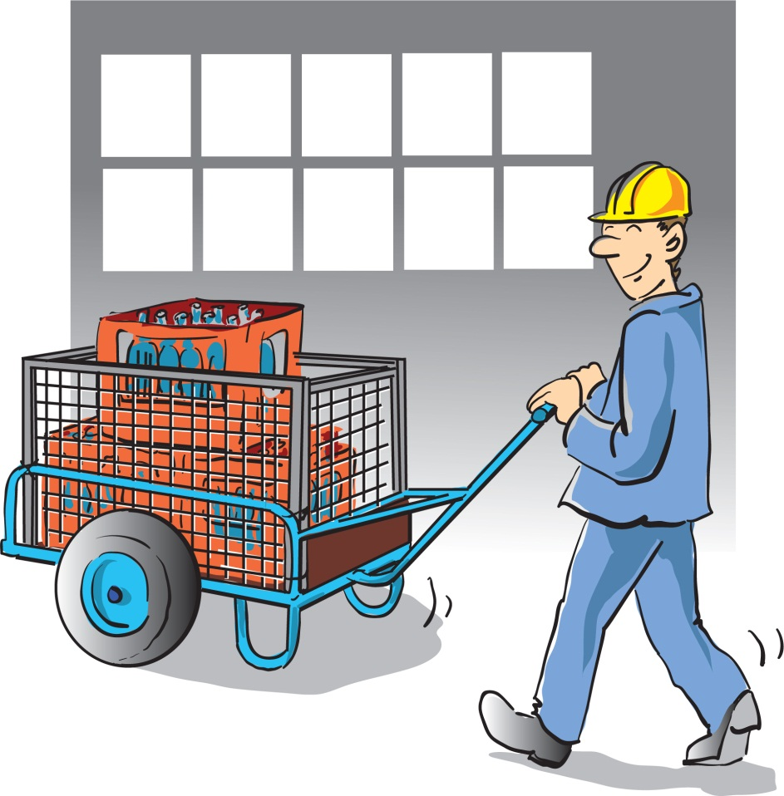
Урок 5
Моя спина — як зберегти її здоровою: Вага
Надмірна вага перевантажує хребет і суглоби:
Використовуйте засоби для підйому та перенесення вантажів
Підтримуйте здорову вагу за допомогою збалансованої дієти та фізичних вправ

Slide 7
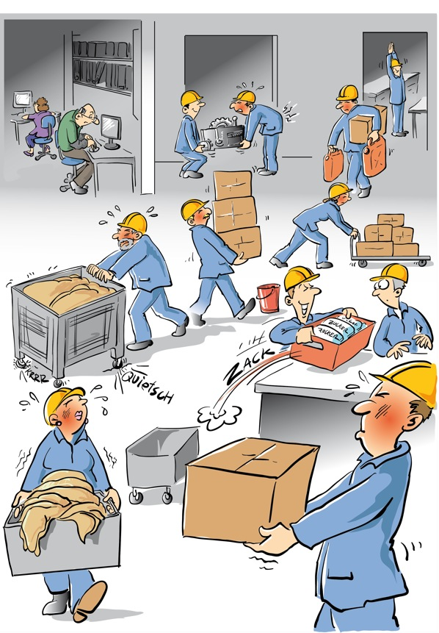
Знайдіть дев’ять помилок

Slide 8
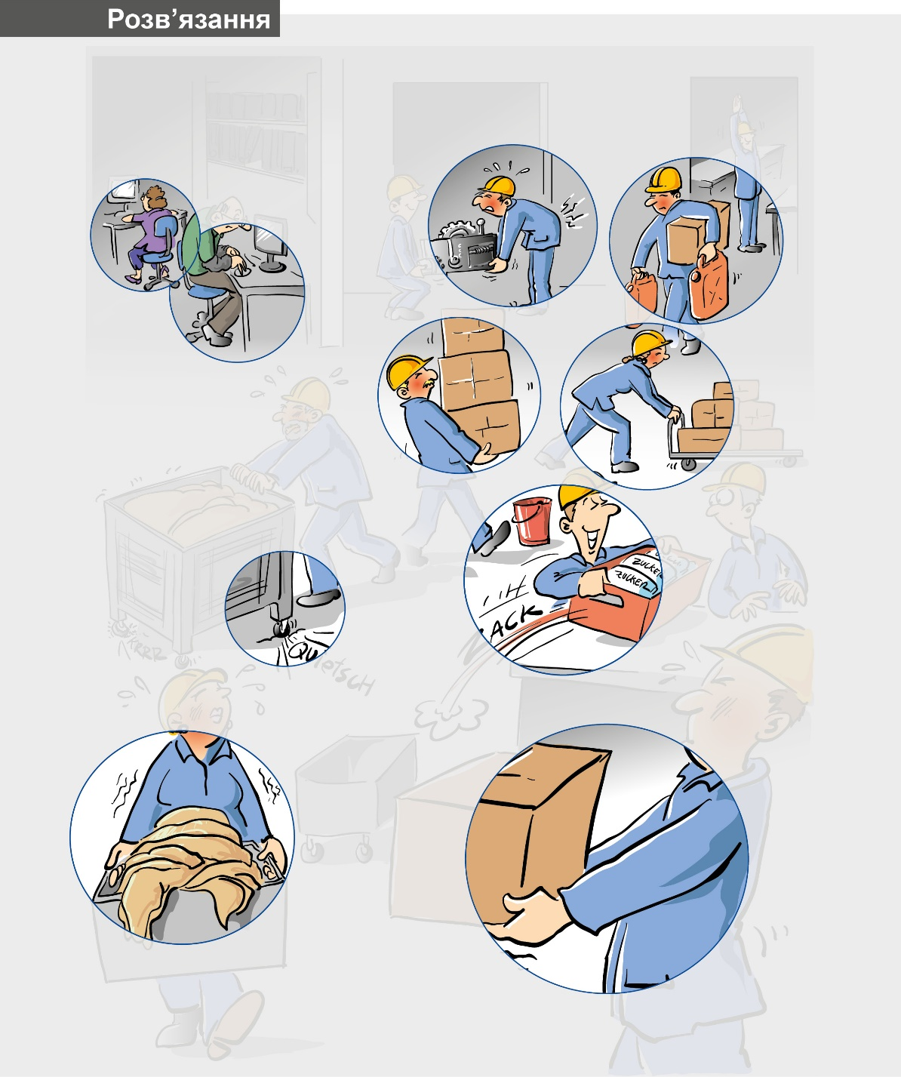
Робота над помилками

Slide 9
Помилка 1
Робочі місця за комп’ютером
підбирати ерґономічно під себе
(напр., висота стола, сидіння)

Slide 10
Помилка 2
При підйомі важкого вантажу, зігніть ноги в колінах/присядьте і підіймайте вантаж з рівною спиною, рівномірно розподіляючи навантаження, починаючи з нижніх м’язів ніг.

Slide 11
Помилка 3
Рівномірно розподіляйте вантаж між двома руками, не беріть забагато за один раз

Slide 12
Помилка 4
Не загороджуйте собі огляд поперед себе при транспортуванні вантажів

Slide 13
Помилка 5
Підбирайте засоби транспортування ерґономічно під себе (напр., візки відповідної висоти)

Slide 14
Помилка 6
Уникайте ривкових рухів та скручувань тулуба

Slide 15
Помилка 7
Зверніть увагу на швидкохідні колеса, уникайте зайвого навантаження та шуму

Slide 16
Помилка 8
Використовуйте засоби для транспортування (напр., візки, навантажувальну техніку, вакуумні підйомники) або переносьте вантаж у парах

Slide 17
Помилка 9
Переносити вантажі варто близько до тіла, максимально спираючи їх на себе

